Slide 1
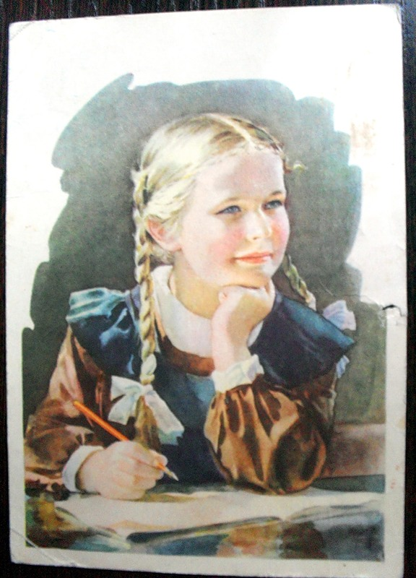
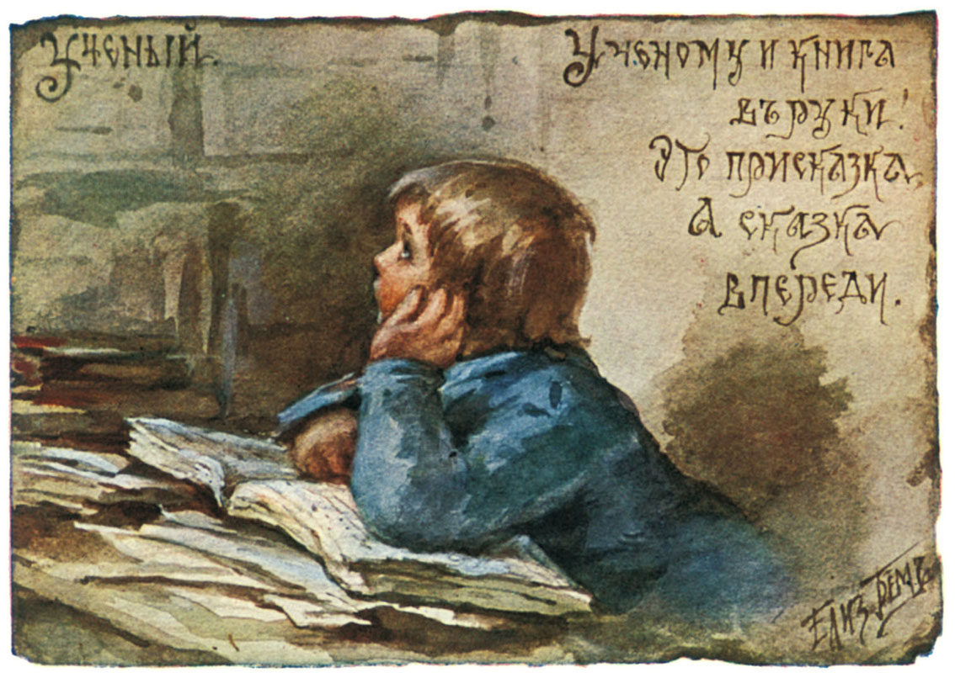
Рассказы и сказки К. Д.Ушинского

Slide 2
Нет в нашей стране человека, который не знал бы сказок про курочку рябу, про колобок, про братца Иванушку с сестрицей Алёнушкой, не читал бы рассказа "Четыре желания", не повторял бы лукавую прибаутку про лентяя Тита: "Тит, иди молотить".-"Брюхо болит".-"Тит, иди кисель есть".-"А где моя большая ложка?" Все эти и многие другие, так же хорошо известные всем сказки, рассказы и прибаутки одни сочинил, другие пересказал Константин Дмитриевич Ушинский.

Slide 3
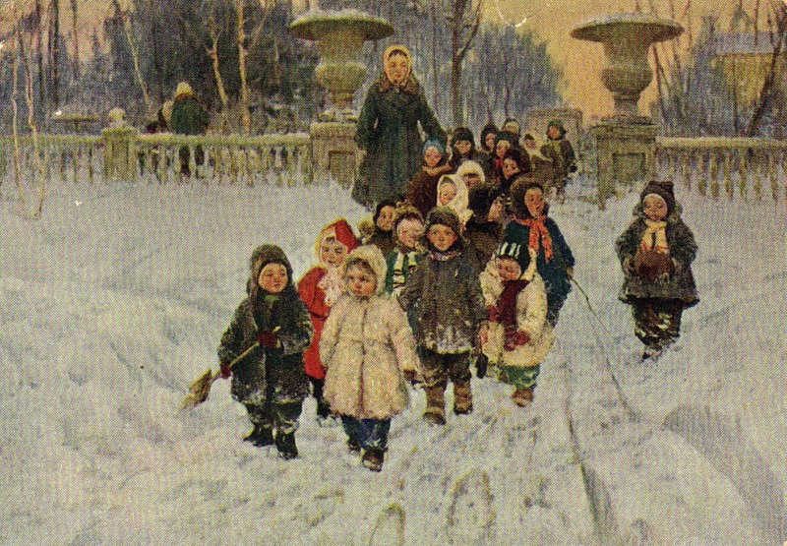
Константин Дмитриевич Ушинский родился более ста пятидесяти лет назад, в 1824 году. Детство он провёл на Украине, в маленьком городке Новгород-Северске и учился в тамошней гимназии. После гимназии Ушинский учился в Московском университете. А окончив университет, сам стал учителем.

Slide 4
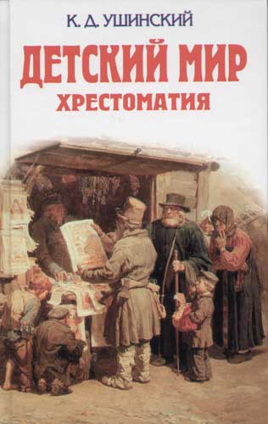
Ушинский очень любил детей и очень им сочувствовал: учиться им действительно было трудно. Учебники, по которым они учились, были скучные и непонятные, и ребятам, чтобы не получить плохой отметки, приходилось затверживать их наизусть. И вот Константин Дмитриевич Ушинский решил написать такой учебник, по которому детям учиться было бы легко и интересно. А когда ученье не мученье, тогда ученик и занимается, и учится успешнее. И Ушинский составил два таких учебника для начальной школы. Они назывались "Родное слово" и "Детский мир". "Родное слово" и "Детский мир" были совсем не похожи на прежние скучные учебники. В них было всё понятно и очень интересно. Уж их-то начнёшь читать и не оторвёшься: хочется скорее узнать, про что написано на следующей странице.

Slide 5
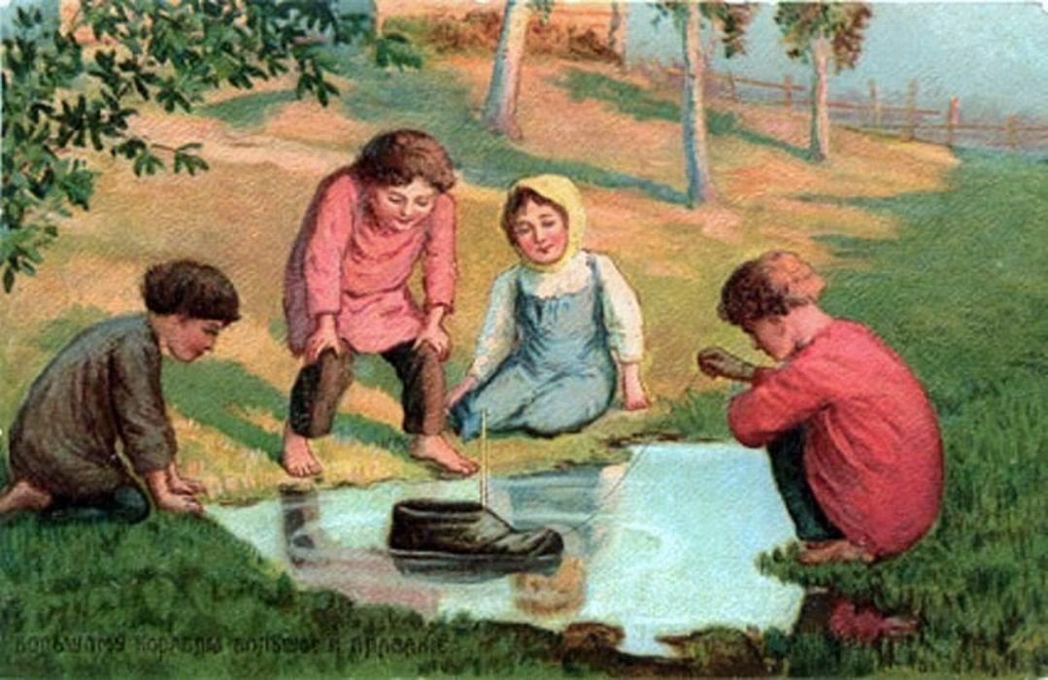
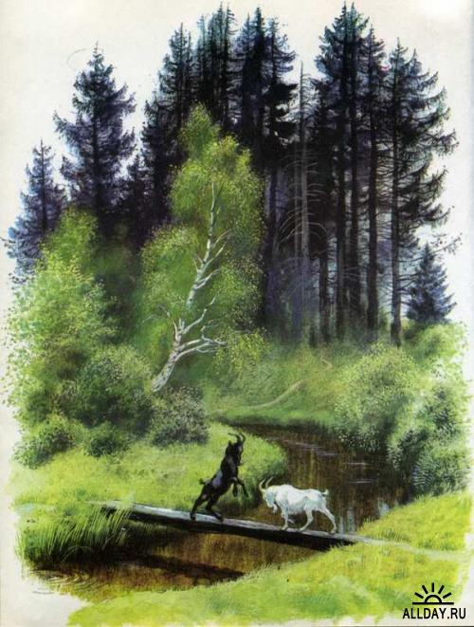
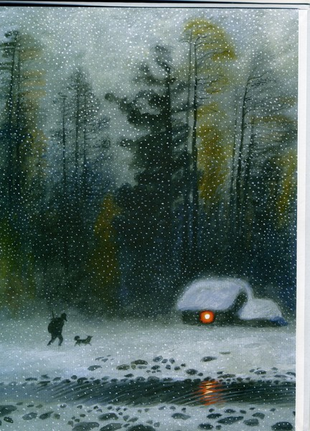
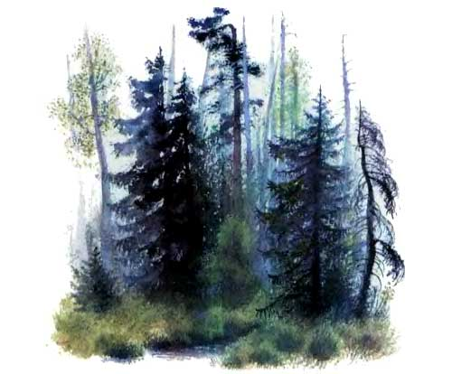
В свои книги Ушинский поместил сказки - некоторые из них он слышал в детстве и теперь пересказал, а некоторые придумал сам. Он сочинил рассказы о том, что близко детям, что окружает их в повседневной жизни: о животных и птицах, о явлениях природы, о самих детях - об их занятиях и играх.

Slide 6
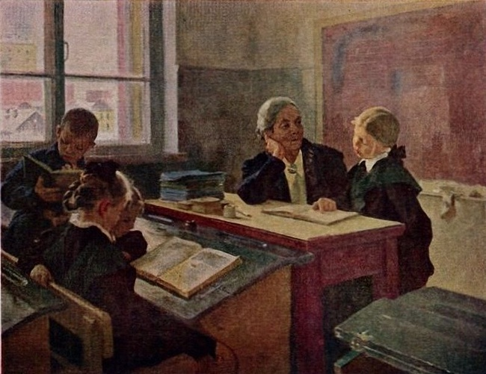
Книги Ушинского открывали детям большие и маленькие тайны огромного мира, в котором они только начинали жить и в котором так много было незнакомого, непонятного и таинственного. А главное - они открывали самую большую тайну: в чём радость и счастье человека. Из рассказов и сказок Ушинского всем было ясно, что счастливым бывает только добрый, честный и трудолюбивый человек.

Slide 7
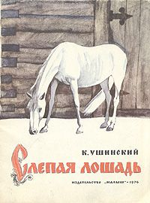
Он рассказал ребятам про то, что хлеб, который они едят, одежда, которую они носят, дом, в котором живут, - всё это дело рук людей, и поэтому самый нужный, самый уважаемый человек в обществе - труженик: крестьянин, ремесленник, рабочий.

Slide 8
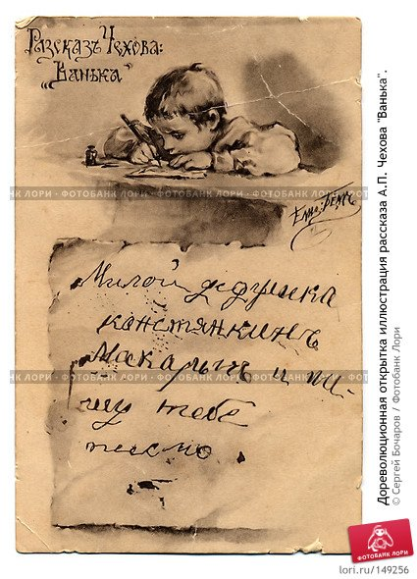
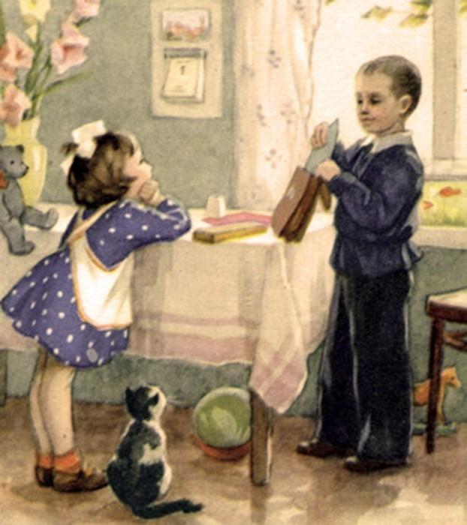
Вместе со своим другом - молодым учителем Модзалевским Константин Дмитриевич сложил стихотворения-песенки, которые так легко запоминались. Они тоже вошли в его книги. Среди этих песенок было и вот эта: Дети, в школу собирайтесь! Петушок пропел давно! Попроворней одевайтесь! Смотрит солнышко в окно.

Slide 9
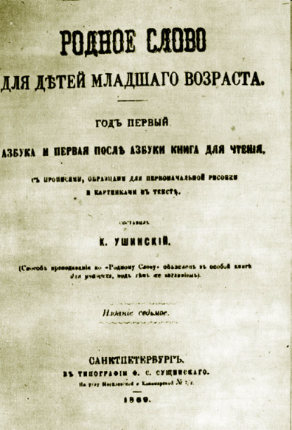
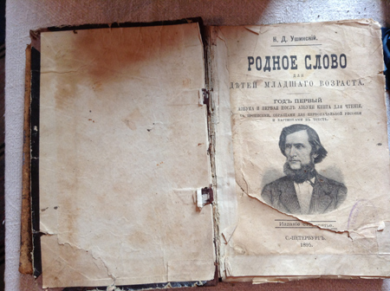
В первый раз книги Ушинского "Родное слово" и "Детский мир" были напечатаны более ста лет тому назад. По ним учились многие поколения: не только наши бабушки и дедушки, прабабушки и прадедушки, но и прапрабабушки и прапрадедушки.

Slide 10
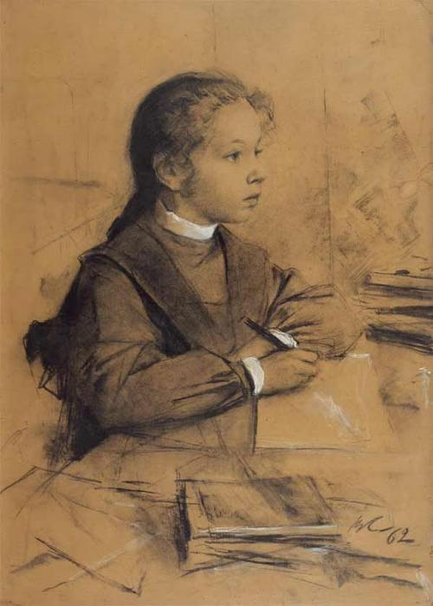
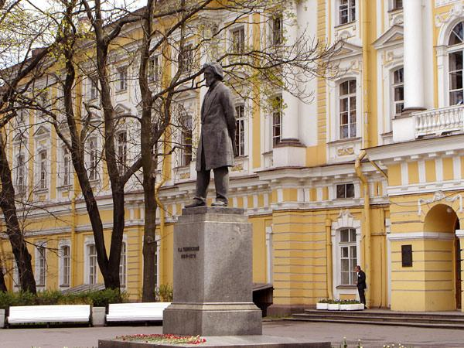
И нынешние дошкольники читают и любят рассказы и сказки Константина Дмитриевича Ушинского. И можно с уверенностью сказать, что эти рассказы и сказки будут читать и любить ещё много-много новых поколений, потому что всегда у людей будет в почёте труд, знание, честность и доброта.

